Slide 1
Обласна тематична онлайн-виставка ефективного педагогічного досвіду «Освіта Харківщини ХХІ століття” Номінація “Організація дистанційного/змішаного навчання математики та інформатики»” Тема презентації: «Організація дистанційного та змішаного навчання з підготовки учнів 11 класу до складання ЗНО з математики» Автор: Корсун Андрій Миколайович, вчитель математики КЗ «СИДОРЕНКІВСЬКА ЗАГАЛЬНООСВІТНЯ ШКОЛА І-ІІІ СТУПЕНІВ ВАЛКІВСЬКОЇ МІСЬКОЇ РАДИ ХАРКІВСЬКОЇ ОБЛАСТІ»

Slide 2
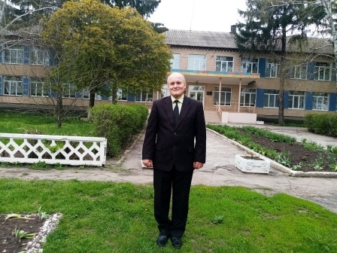
„Найкращий вчитель той,
хто забуває про те,
що він вчитель”
В.О.Сухомлинський
Сидоренківська школо! Вклоняюсь тобі! Доки серце відлунює в грудях Ти –сумління моє і святий оберіг,
Так було, і, я впевнений, буде! А. Корсун

Slide 3
Корсун Андрій Миколайович ,
учитель вищої кваліфікаційної категорії, учитель-методист,
переможець районних конкурсів педагогічної майстерності
«Учитель року» у 1995 та 2010 роках, призер обласного
етапу Всеукраїнського конкурсу «Учитель року – 2010» (ІІ місце) у номінації «Математика».
30 років педагогічного стажу на одному робочому місці учителя сформували світоглядну думку “Один запис у трудовій книжці – вимір особистого патріотизму”.

Slide 4
Закон України “Про освіту” :
Інформаційно-комунікаційна компетентність - це впевнене, критичне й відповідальне використання цифрових технологій для розвитку й спілкування, здатність безпечно та етично застосовувати засоби інформаційно-комунікаційної компетентності в навчанні та інших життєвих ситуаціях.

Slide 5
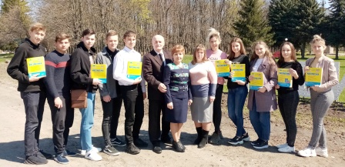
Мотиваційна думка :
Підготовка учня до дорослого життя неможлива без опанування комунікативної та математичної компетентностей. Тож, через спілкування - вперед, до вершин математики!

Slide 6
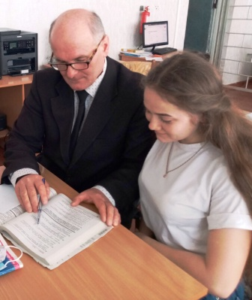
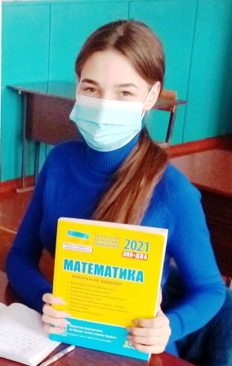
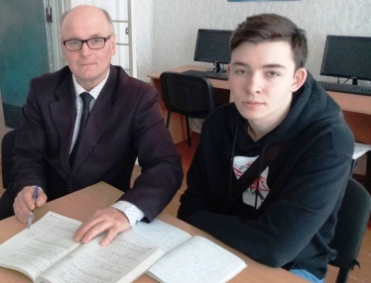
На початку навчального року учні придбали посібники на друкованій основі “Математика. ЗНО 2021”. За період очного та змішаного навчання опрацьовано 13 варіантів тестових завдань формату ЗНО з детальним покроковим поясненням вчителя.

Slide 7
Створення власних відеороликів навчального спрямування:
Розв’язування завдань з модулем (окремі випадки)
Розв’язування завдань ЗНО з математики
Проектування точки простору на координатні прямі та площини
Розв’язування показникових рівнянь
.
Основна логарифмічна тотожність, її застосування при розв’язуванні вправ з математики

Slide 8
" Якщо люди відмовляються вірити в простоту математики, то це тільки тому, що вони не розуміють всю складність життя.
Джон фон Нейман

Slide 9
Забезпечення доступності, простоти викладу навчальних предметів для легкого засвоєння та повторення учнями навчального матеріалу- запорука успіху на ЗНО!
Протягом багатьох років викладання математики вчителем напрацьована власна система методичних прийомів, які допомагають учням легко запам’ятовувати математичні формули, використовувати мнемонічні правила при розв’язуванні задач та вправ з алгебри та геометрії. Для прикладу, правила підрахунку координат образу точки при симетрії та проєктуванні на координатні осі та площини розкрито у відкритому інтерактивному заході,
інші – у відеороликах навчального спрямування.

Slide 10
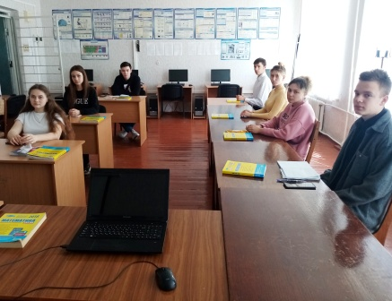
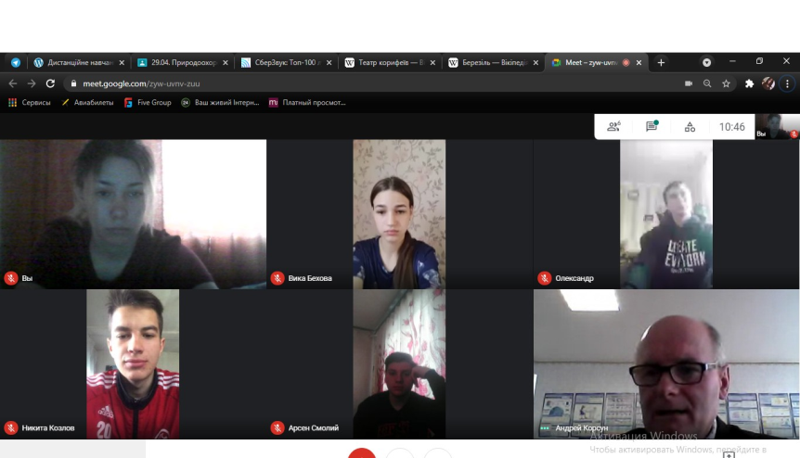
Під час дистанційного навчання консультації проводяться з використанням Google Meet та Google Classroom
В період змішаного навчання (лютий – березень 2021 року) було організовано проведення очних індивідуальних та групових консультацій, на яких вчитель пояснював розв’язування тестових завдань з математики за матеріалами друкованого посібника “Математика. ЗНО 2021”.

Slide 11
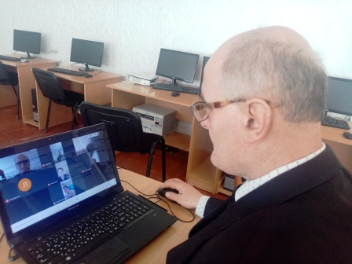
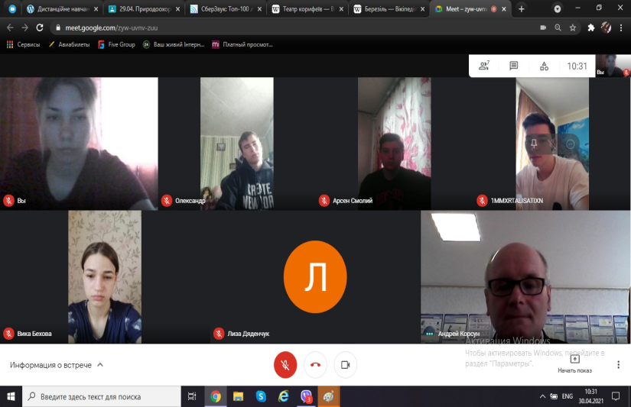
Під час дистанційного навчання уроки математики та консультації проводяться з використанням Google Meet та Google Classroom
В період дистанційного навчання (квітень-травень 2021 року) в режимі онлайн учителем разом з учнями були розв’язані 14 тестів ЗНО з математики попередніх років (2013-2020).

Slide 12
Результати моніторингу контрольних тестувань за матеріалами ЗНО з математики попередніх років
№ | Прізвище, імя учня | 10.03.2021 Тест за 2015 рік, балів | 24.03.2021 Тест за 2017 рік, балів | 24.04.2021 Тест за 2020 рік, балів
1 | Бехова Вікторія | 122 | 135 | 146
2 | Бондар Анастасія | 134 | 143 | 151
3 | Дяденчук Єлизавета | 125 | 135 | 134
4 | Ергешова Ельвіра | 137 | 148 | 175
5 | Зехова Юлія | 136 | 150 | 156
6 | Козлов Микита | Хворів | 131 | 136
7 | Котенко Віталій | 131 | 142 | 154
8 | Римар Богдан | 131 | 135 | 142
9 | Скрипник Олександр | 128 | 132 | 146
10 | Смолій Арсен | 124 | 130 | 124

Slide 13
Висновки щодо результатів моніторингу
1.Перше тестування засвідчило недостатню готовність учнів до його проведення (традиційно повторюється щороку).
2.За результатами проведення двох наступних тестувань визначилась тенденція до покращення результативності, що пояснюється повторенням матеріалу та набутими навичками самостійної роботи з тестовими завданнями (з’явилась певна повторюваність, подібність вправ та задач).
3.Учні, які проявляли недостатню активність у роботі, отримали незначне покращення результативності, а у Смолія Арсена присутнє погіршення результатів через безвідповідальне ставлення до навчання.

Slide 14
ВИСНОВКИ:
Досвід вчителя Корсуна А.М. є актуальним, бо вказує на недоліки та проблемні питання підготовки учнів 11 класу до ЗНО з математики.
2. Очевидно, що використання інформаційно-комунікаційних технологій є дієвим допоміжним елементом організації навчання в період пандемії.
3.Роль учителя як модератора комунікації, наставника стає фактором ефективного впливу на мотиваційну зацікавленість учнів у підвищенні знань з математики.

Slide 15
Дякую за увагу!

